Slide 1
도서관리 프로그램 (3조)
팀원 : 송영준(조장)
이슬기 송성재
이현우 심상일

Slide 2
순서
1. 주요기능
2. 클래스 소개
3. UI 및 기능 설명

Slide 3
주요 기능
□메인 화면
▶ 도서관리, 회원관리, 대여/반납 관리
□도서 관리
▶ 도서 데이터를 추가, 찾기, 수정, 삭제, 취소, 뒤로 가기
▶ 전체 도서목록 검색 및 상세정보(번호 및 제목)로 검색
□회원 관리
▶ 회원데이터를 추가 , 찾기, 수정, 삭제 ,취소, 뒤로 가기
▶ 전체 회원정보 검색 및 상세 정보(번호, 이름)로 검색
□대여/반납 관리
▶ 렌탈 정보관리(대여 및 반납 기능)

Slide 4
클래스 소개
BookUI
BookManager
BookDao
Book
▶ 도서 추가
▶ 도서 찾기
▶ 도서 수정
▶ 도서 삭제
▶ Dao에 의한
기능 구현
▶ 예외 처리
▶ 중복 체크
▶ 도서 정보
▶ 도서 정보 반환
▶ 메인 화면
▶ Manager에
의한 기능구현
Member
MemberDao
MemberManager
MemberUI
▶ 회원 정보 변경
▶ 회원 정보 반환
▶ 회원 추가
▶ 회원 찾기
▶ 회원 수정
▶ 회원 삭제
▶ Dao에 의한
기능 구현
▶ 예외 처리
▶ 중복 체크
▶ 메인 화면
▶ Manager에
의한 기능구현
Rental
RentalDao
RentalManager
RentalUI
▶ 렌탈 정보
▶ 렌탈 정보 반환
▶ 렌탈 정보 추가
▶ 렌탈 정보 찾기
▶ 렌탈 정보 수정
▶ 렌탈 정보 삭제
▶ Dao에 의한
기능 구현
▶ 예외 처리
▶ 중복 체크
▶ 메인 화면
▶ Manager에
의한 기능구현

Slide 5
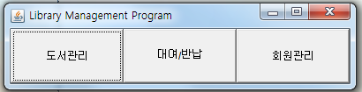
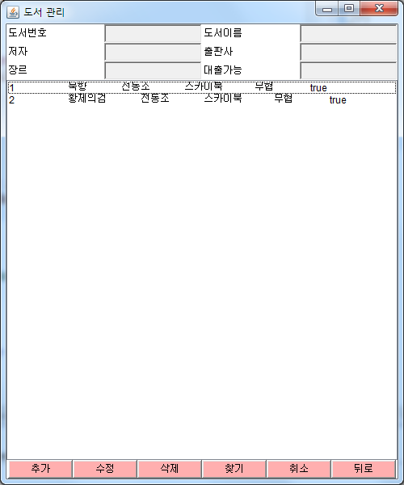
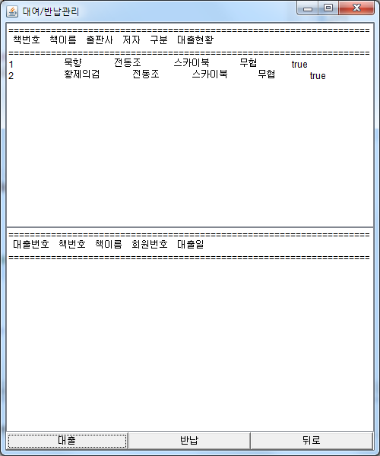
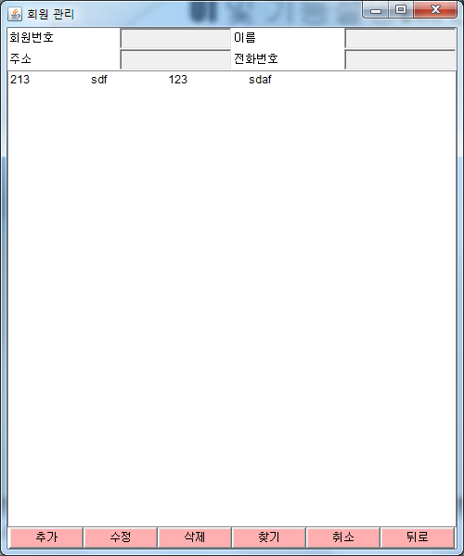
UI 및 기능설명(메인)

Slide 6
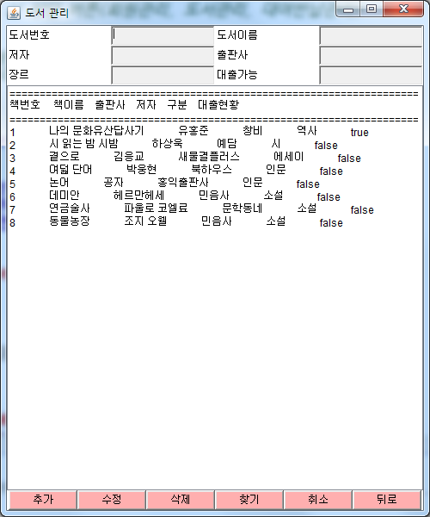
UI 및 기능설명(도서관리)
□텍스트 필드
▶ 도서번호, 도서이름, 저자, 출판사
장르, 대출가능으로 구성
▶ 도서번호는 추가 순서대로 저장
□버튼
▶ 추가/수정/찾기/취소/뒤로 버튼
으로 구성

Slide 7
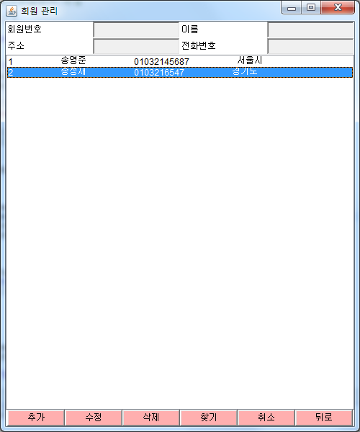
UI 및 기능설명(회원관리)
□텍스트 필드
▶ 번호/이름/주소/전화번호로 구성
▶ 회원번호추가는 가입순서대로 저장
□버튼
▶ 전체/추가/검색/수정/삭제/취소
버튼으로 구성
▶ 버튼 클릭 시 텍스트 필드 활성화

Slide 8
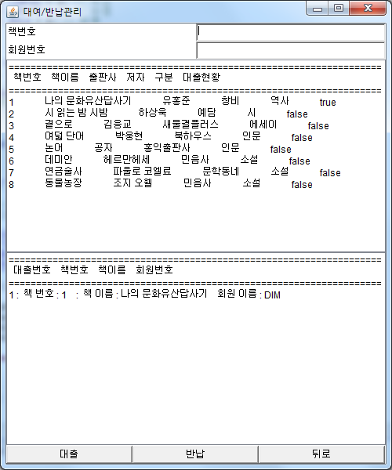
UI 및 기능설명(대여/반납)
□텍스트 필드
▶ 책 번호/회원 번호로 구성
□버튼
▶ 대출/반납/뒤로 버튼으로 구성

Slide 9

Thank you
지금부터 프로그램을 시연하겠습니다

